Slide 1
最小生成树刷题
数据结构与算法365特训营

Slide 2
最小生成树刷题
本次课内容
POJ1251
POJ1287
POJ2031
POJ2421
POJ1789

Slide 3
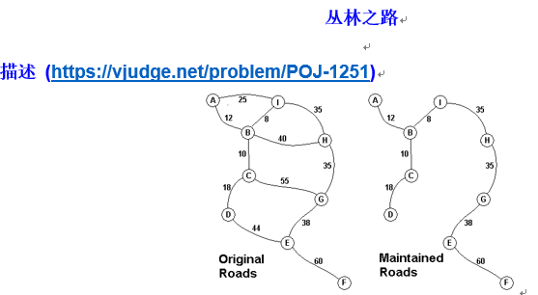
最小生成树刷题
POJ1251

Slide 4
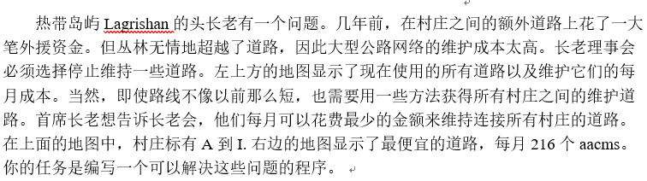
最小生成树刷题
POJ1251

Slide 5
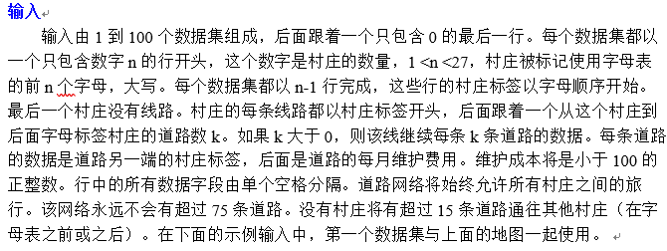

最小生成树刷题
POJ1251

Slide 6
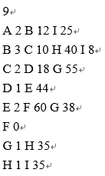
最小生成树刷题
POJ1251

Slide 7
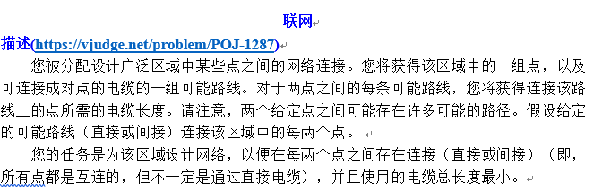
最小生成树刷题
POJ1287

Slide 8
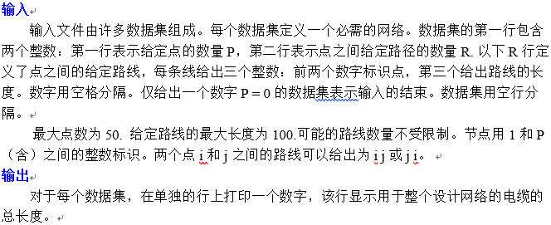
最小生成树刷题
POJ1287

Slide 9
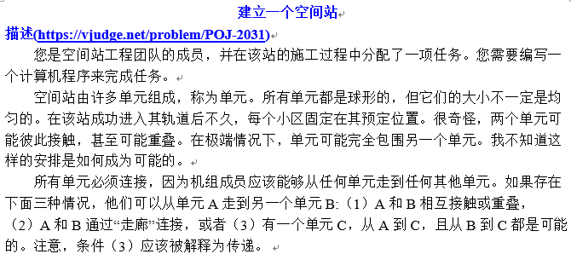
最小生成树刷题
POJ2031

Slide 10
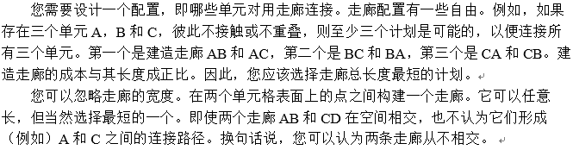
最小生成树刷题
POJ2031

Slide 11
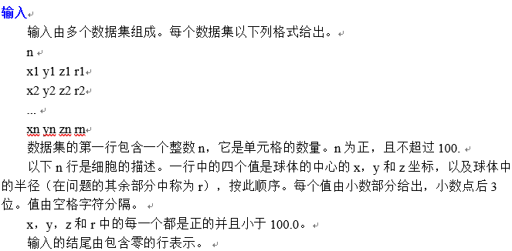
最小生成树刷题
POJ2031

Slide 12
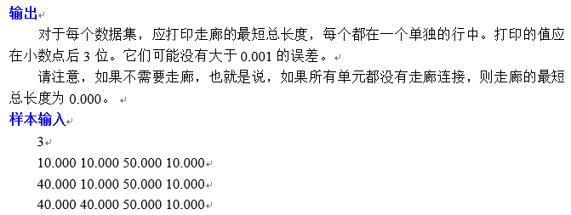
最小生成树刷题
POJ2031

Slide 13
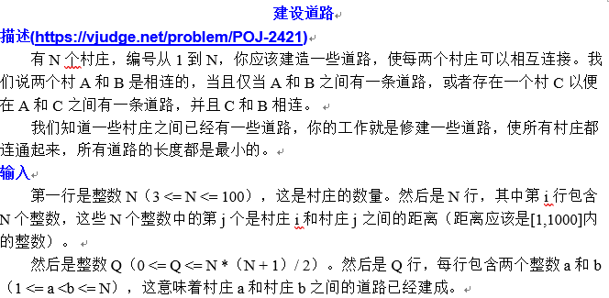
最小生成树刷题
POJ2421

Slide 14
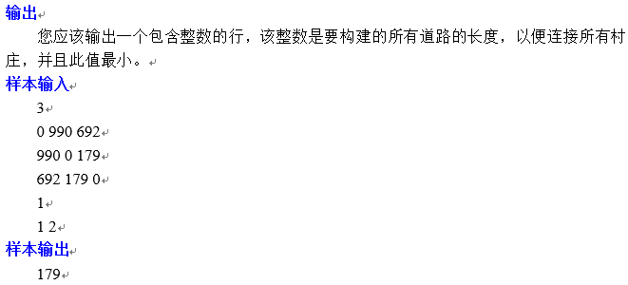
最小生成树刷题
POJ2421

Slide 15
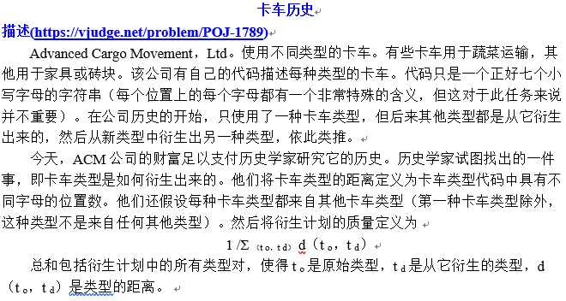
最小生成树刷题
POJ1789

Slide 16
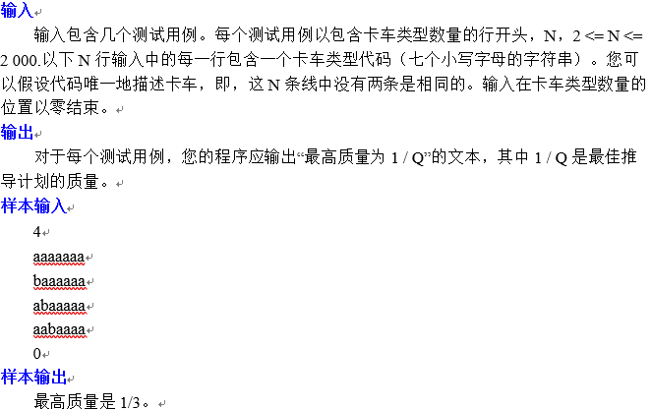
最小生成树刷题
POJ1789

Slide 17

最小生成树刷题
POJ1789

Slide 18
作业
POJ1251
POJ1287
POJ2031
POJ2421
POJ1789

